Slide 1
Обучение технике спринтерского бега в школе
Методическая разработка

Slide 2
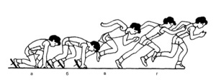
Обучение технике спринтерского бега
Технику бега принято делить на следующие фазы:
Старт
Стартовый разгон
Бег по дистанции
Финиширование

Slide 3
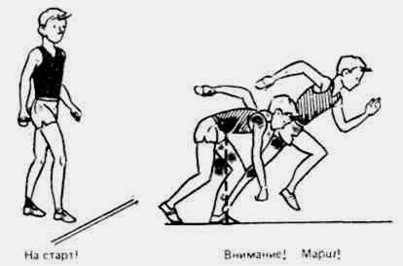
Методика обучения технике высокого старта По команде: «На старт!» учащийся подходит к стартовой линии, ставит сильнейшую ногу носком к линии, не переступая ее, другую отставляет назад, упираясь носком в грунт. Плечо и рука, разноименные выставленной вперед ноге, выносятся вперед, другая рука отведена назад. По команде: «Внимание!» ученик сгибает обе ноги таким образом, чтобы вес тела распределялся в направлении впереди стоящей ноги (туловище наклонено вперед). По команде: «Марш!» ученик отталкивается от грунта впереди стоящей ногой, маховая нога (сзади стоящая) активно выносится вперед от бедра, руки работают перекрестно.

Slide 4
Особенности спринтерского бега
Спринтерский бег, несмотря на его кажущуюся простоту, − это одна из наиболее сложных дисциплин в беге. За короткий промежуток времени, который спортсмен проводит на дистанции, он должен выложиться полностью, продемонстрировать свои лучшие скоростные качества и отличную координацию движений.
Чтобы одержать победу в соревновании, необходимо пройти дистанцию на самой высокой скорости, не снижая ее до самого финиша. Такие забеги требуют высокой скоростной выносливости, умения ориентироваться на дорожке и соблюдения правил техники бега на короткие дистанции.

Slide 5
Польза для здоровья от спринтерского бега следующая:
Выработка выносливости, координации движений и ловкости;
Нагрузка на сердце позволяет эффективно тренировать всю сердечно сосудистую систему, однако перед началом занятий рекомендуется провести обследование у врача для получения разрешения занятий именно таким видом бега. Для спринта необходимо иметь хорошую физическую форму и беговую подготовку.
Эффективность работы легких вследствие высокой нагрузки позволяет снабдить кислородом все органы и ткани вашего организма, а также наиболее активно вывести продукты обмена и шлаки.
Поднятие тонуса мышц и поддержание их в максимально развитом и развитом состоянии также является следствием занятий спринтерским бегом.
Спринтерский бег очень полезен с целью похудения, поскольку такой уровень нагрузки способствует скорейшему сжиганию жировых отложений в вашем теле

